Slide 1
2D 게임프로그래밍 2차발표
2020180006 김성준

Slide 2
목차
1. 변경된 개발일정
2. Git Commit, 4주차 까지의 개발 진행도
3. 데모 게임 시연

Slide 3
변경된 개발 일정
1주차 :
리소스 수집 및
캐릭터 애니메이션
3주차 :
공과의 상호작용 구현
4주차 :
공과의 거리, 공의 높이 등에 따른 힘 구현
5주차 :
게임 규칙 설정
6주차 :
상대방 캐릭터 AI구현
7주차 :
사운드 및 이펙트
8주차 :
최종 점검 및 기타 추가요소 구현
2주차 :
캐릭터 기본적인 조작 구현
5주차 -> 플레이어와 공과의 상호작용 추가 구현 및 게임 규칙 설정

Slide 4
4주차 까지의 개발 진행도
주차 | 내용 | 진행도
1주차 | 리소스 수집 및 캐릭터 애니메이션 | 100%
2주차 | 캐릭터 기본적인 조작 구현 | 100%
3주차 | 공과의 상호작용 구현 | 90%
4주차 | 공과의 거리, 공의 높이 등에 따른 물리 구현 | 100%
5주차 | 게임 규칙 설정
6주차 | 상대방 캐릭터 AI구현
7주차 | 사운드 및 이펙트
8주차 | 최종 점검 및 기타 추가요소 구현

Slide 5
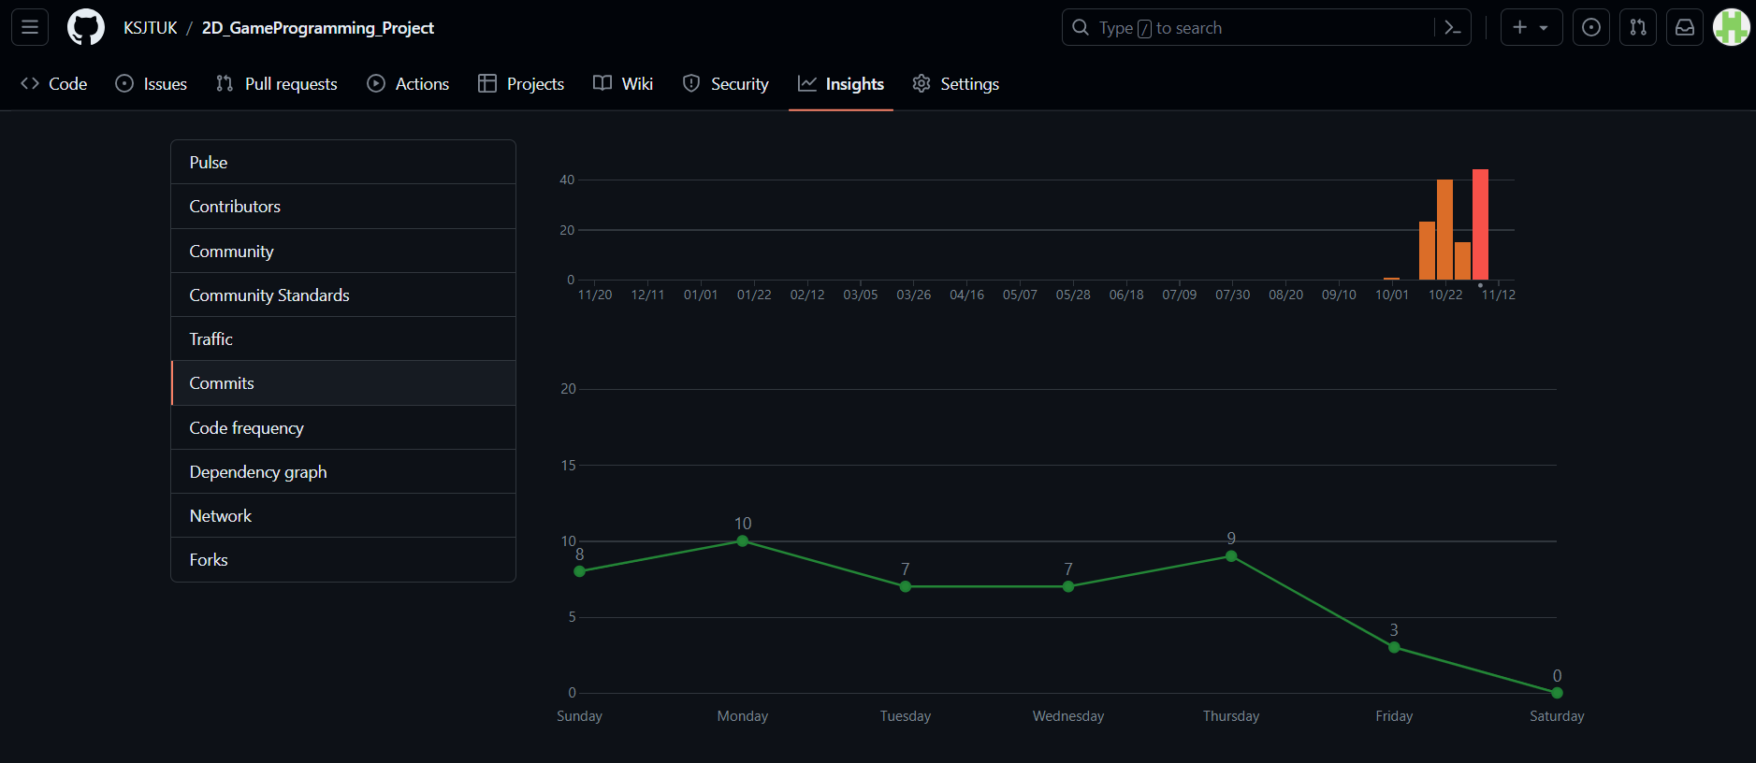
Git Commit 통계

